Slide 1
Polární oblasti
VY-32-INOVACE-ZEM-232
AUTOR: Mgr. Josef Zhorný
ANOTACE: Prezentace s výkladem, která je doprovodným materiálem při výuce tématu Polární oblasti. Výklad je doplněn tajenkou pro snazší upevnění učiva.
KLÍČOVÁ SLOVA: polární oblasti, Arktida, Antarktida, geografická charakteristika

Slide 2
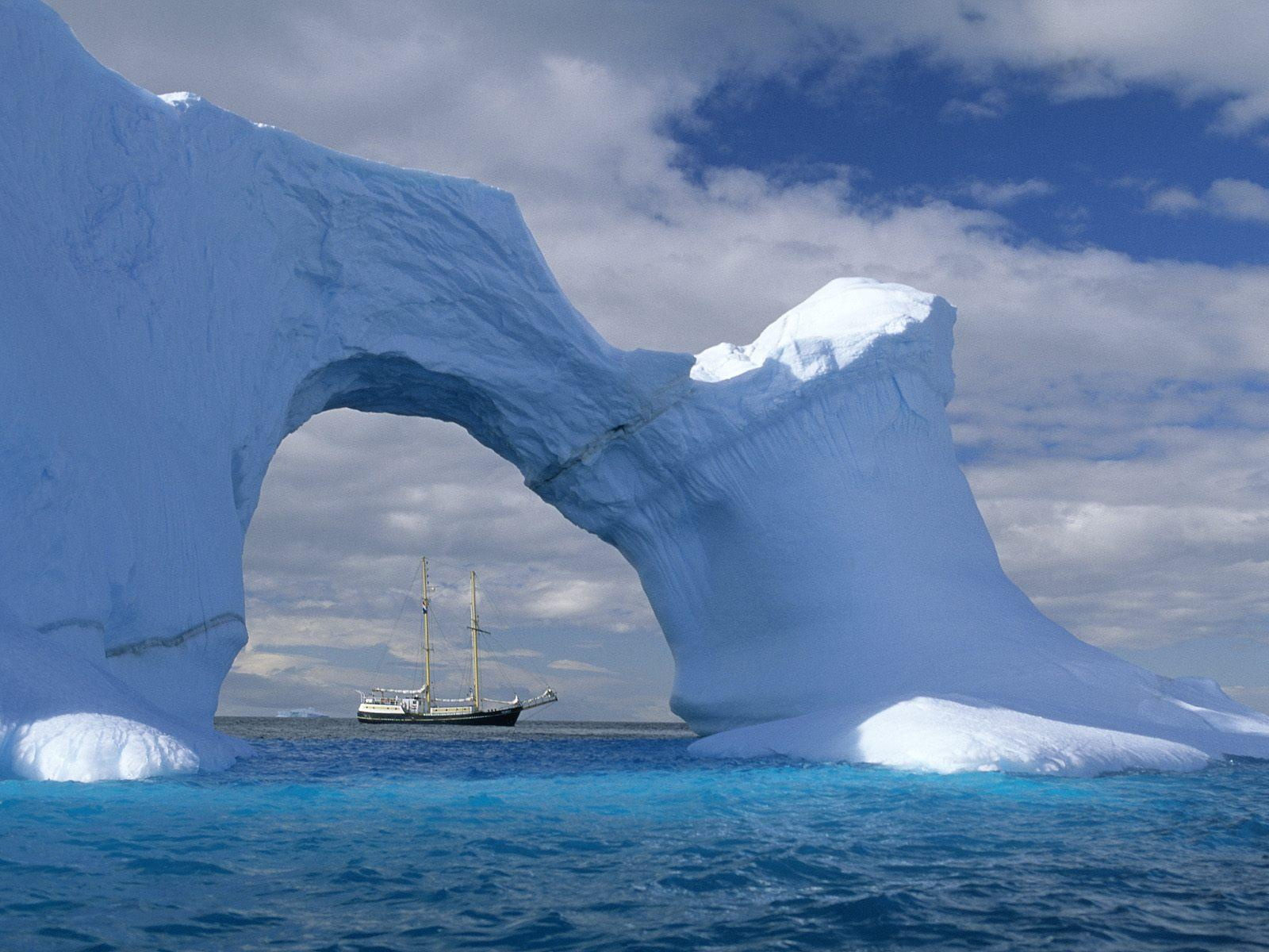
Polární oblasti
Notes:
http://www.photography-match.com/wallpapers/7773_antarctic_sailing/

Slide 3
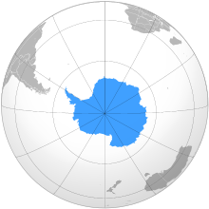
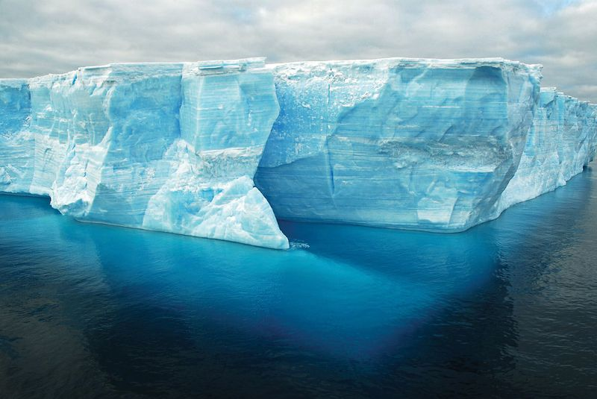
Arktida

Slide 4
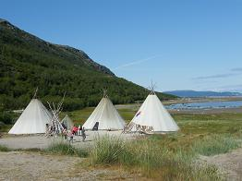
Základní FG charakteristiky
není samostatnou pevninou
zahrnuje nejsevernější část Evropy, Asie a Ameriky
pevninské a ostrovní oblasti však tvoří asi jen 30% rozlohy Arktidy
  většinu zabírá oblast Severního ledového oceánu
osídlena je pouze při pobřeží a na přilehlých ostrovech Laponci (Evropa) a Inuity - Eskymáky (Amerika)
Příroda
střední část arktické oblasti je celý rok zmrzlá - tloušťka ledu přesahuje 10 m
překvapivě bohatá biota
  na spodní straně ledového pokryvu rostou řasy - jimi se živí drobní korýši, kteří slouží jako potrava rybám
  ryby loví mořští savci (tuleni, mroži) a ptáci
  největší šelmou je zde lední medvěd
Podnebí
velmi chladné, ovšem pro blízkost oceánu
není tak mrazivé jako v Antarktidě
Obr. 1 Osada Laponců

Slide 5
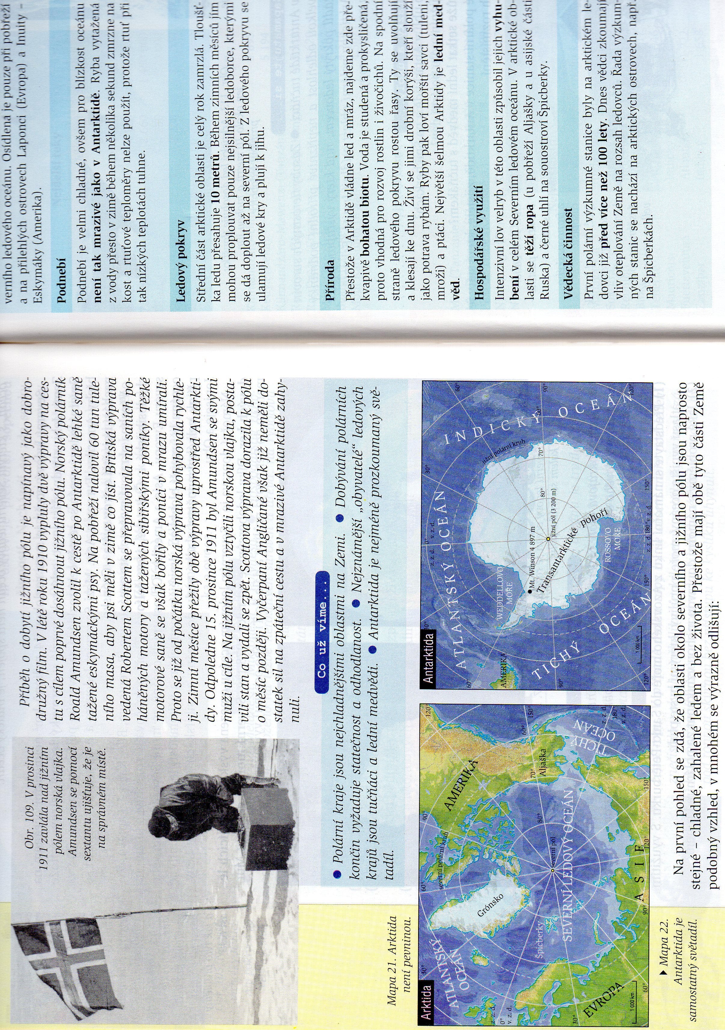
Obr. 2 Arktida
Notes:
http://en.wikipedia.org/wiki/File:Location_Antarctica.svg

Slide 6
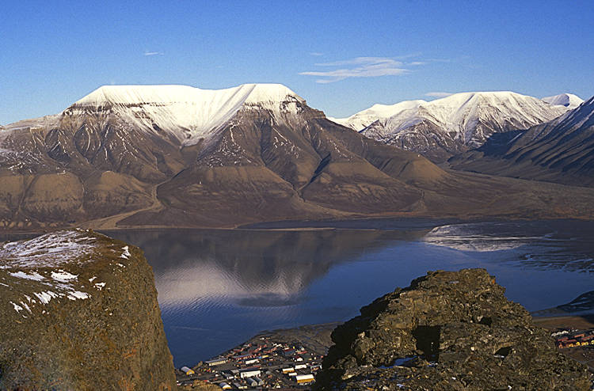
Hospodářství
hospodářsky se využívají jen okrajové části oceánu k rybolovu
námořní doprava okrajovými částmi oceánu je obtížná a nepravidelná
přes Arktidu však vedou mnohé dálkové letecké linky
na pevnině se těží za obtížných podmínek nerostné suroviny
  ropa: Aljaška, asijské Rusko
  černé uhlí: Špicberky
Vědecká činnost
první výzkumné stanice byly na arktickém ledovci již před více než 100 lety
dnes vědci zkoumají vliv oteplování Země na rozsah ledovců
řada výzkumných stanic se nachází na arktických ostrovech - např. na Špicberkách
Obr. 3 Špicberky

Slide 7
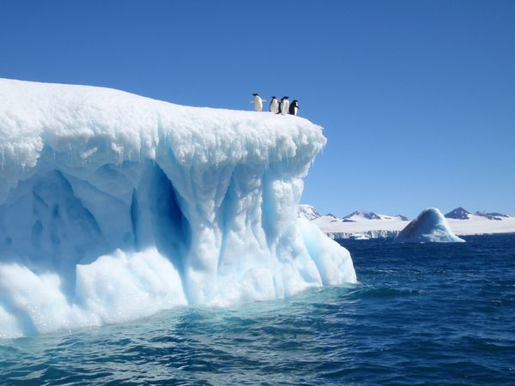
Antarktida

Slide 8
Základní FG charakteristiky
rozloha tohoto světadílu (14 mil. km²) představuje 9% světové souše
její břehy omývají vody Tichého, Indického a Atlantského oceánu
Příroda
je pokryta rozsáhlým ledovcem (tloušťka přes 4 km)
nad ledový pokryv vystupuje pouze 5% povrchu v podobě skal
z pobřeží se uvolňují až 10 km velké ledové kry (nebezpečí pro lodě)
ledový pokryv Antarktidy je největší zásobárnou sladké vody na světě (80%)
život se soustřeďuje do pobřežních oblastí
převládají mořští živočichové získávající potravu z moře - tuleni, tučňáci, racci a velryby
rostliny se objevují jen na ojedinělých skalách ve formě mechů a lišejníků
Podnebí
velmi chladné
všechny srážky spadnou ve formě ledu nebo sněhu
průměrná roční teplota vzduchu kolísá mezi -40°C až -50°C
v nejchladnějších dnech dosahují mrazy až -85°C

Slide 9
Obr. 4 Antarktida
Notes:
http://en.wikipedia.org/wiki/File:Location_Antarctica.svg

Slide 10
Hospodářství
dříve významný lov velryb
zásoby nerostných surovin (uhlí, ropy, železné rudy, uranu, zlata a diamantů) nejsou využívány především pro jejich velkou odlehlost a nepříznivé přírodní podmínky
Vědecká činnost
Antarktida je nejméně prozkoumaný kontinent
vědeckou činnost řídí Mezinárodní rada vědeckých unií při UNESCO
v roce 1959 byla uzavřena smlouva o Antarktidě, podle níž se všechny vědecké poznatky mohou využívat jen pro mírové účely a podle níž se zde nesmějí budovat vojenské základny
není dovoleno ani hospodářské využívání nerostného bohatství

Slide 11
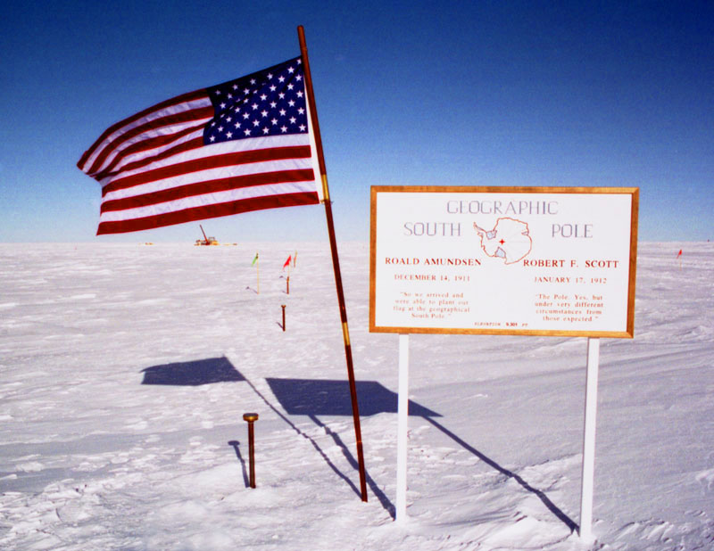
Tajenka - Polární oblasti
 |  |  | 1.
 |  | 2.
 |  |  | 3.
 |  | 4.
 |  |  |  |  | 5.
 |  |  |  |  | 6.
7.
 | 8.
1. | největší pohoří Antarktidy
2. | vzácný nerost těžitelný v Antarktidě
3. | Eskymáci Severní Ameriky
4. | největší šelma Arktidy
5. | průliv oddělující Antarktidu od Jižní Ameriky
6. | britský polárník, který jako druhý dospěl k jižnímu pólu
7. | souostroví v Severním ledovém oceánu, naleziště černého uhlí
8. | etnická skupina severní Skandinávie

Slide 12
Tajenka - Polární oblasti
 |  |  | 1.
 |  | 2.
 |  |  | 3.
 |  | 4.
 |  |  |  |  | 5.
 |  |  |  |  | 6.
7.
 | 8.
 |  |  | 1. | T | R | A | N | S | A | N | T | A | R | T | I | C | K | É
 |  | 2. | D | I | A | M | A | N | T | Y
 |  |  | 3. | I | N | U | I | T | É
 |  | 4. | L | E | D | N | Í | M | E | D | V | Ě | D
 |  |  |  |  | 5. | D | R | A | K | E | Ů | V
 |  |  |  |  | 6. | S | C | O | T | T
7. | Š | P | I | C | B | E | R | K | Y
 | 8. | L | A | P | O | N | C | I
1. | největší pohoří Antarktidy
2. | vzácný nerost těžitelný v Antarktidě
3. | Eskymáci Severní Ameriky
4. | největší šelma Arktidy
5. | průliv oddělující Antarktidu od Jižní Ameriky
6. | britský polárník, který jako druhý dospěl k jižnímu pólu
7. | souostroví v Severním ledovém oceánu, naleziště černého uhlí
8. | etnická skupina severní Skandinávie

Slide 13

POUŽITÉ ZDROJE:
BIČÍK, I. a kol. Regionální zeměpis světadílů: učebnice zeměpisu pro střední školy. 1. vyd. Praha : Nakladatelství České geografické společnosti, 2000. 135 s. ISBN 80-86034-43-7.
VOŽENÍLEK, V. - DEMEK, J. Zeměpis. 2, Zeměpis oceánů a světadílů. 1, Atlantský oceán, Afrika, Indický oceán, Tichý oceán, Austrálie a Oceánie, Severní ledový oceán, Arktida a Antarktida. Olomouc: Prodos, 2001. 58 s. ISBN 80-7230-099-7.
www.glassschool.cz

Slide 14
POUŽITÉ ZDROJE:
Titulní strana URL< http://www.photography-match.com/wallpapers/7773_antarctic_sailing/>[cit.8.10.2012]
Slide č. 2 URL< http://www.polarni-plavby.cz/destinace/arktida.html>[cit.8.10.2012]
Obr. č. 1 URL< http://www.cebovi.unas.cz/2009Skandinavie.html>[cit.8.10.2012]
Obr. Č. 2 VOŽENÍLEK, V. - DEMEK, J. Zeměpis. 2, Zeměpis oceánů a světadílů. 1, Atlantský oceán, Afrika, Indický oceán, Tichý oceán, Austrálie a Oceánie, Severní ledový oceán, Arktida a Antarktida. Olomouc: Prodos, 2001. ISBN 80-7230-099-7. str. 56.
Obr. č. 3 URL< http://www.turisimo.cz/norsko/mesta-a-mista/spicberky/>[cit.8.10.2012]
Obr. Č. 4 VOŽENÍLEK, V. - DEMEK, J. Zeměpis. 2, Zeměpis oceánů a světadílů. 1, Atlantský oceán, Afrika, Indický oceán, Tichý oceán, Austrálie a Oceánie, Severní ledový oceán, Arktida a Antarktida. Olomouc: Prodos, 2001. ISBN 80-7230-099-7. str. 56.
Slide č. 10, 11 URL< http://www.trekearth.com/gallery/Antarctica/Antarctica/Greater/South_Pole/South_Pole/photo284509.htm>[cit.8.10.2012]
www.glassschool.cz

